Slide 1
대전 8반 캠핑
팀장 윤민재(백엔드)
팀원 조성락(백엔드)
팀원 이경원(프론트엔드)

Slide 2
목차
1. 기획 배경 및 목표
2. 추진계획
3. 시장분석
4. 개발결과
5. 기대효과
6. 개발후기

Slide 3
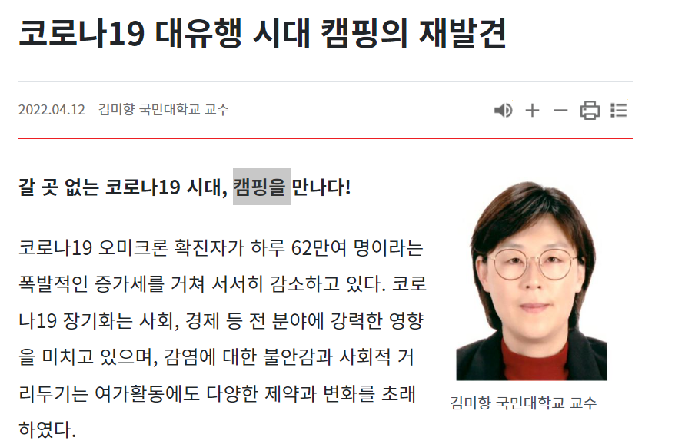
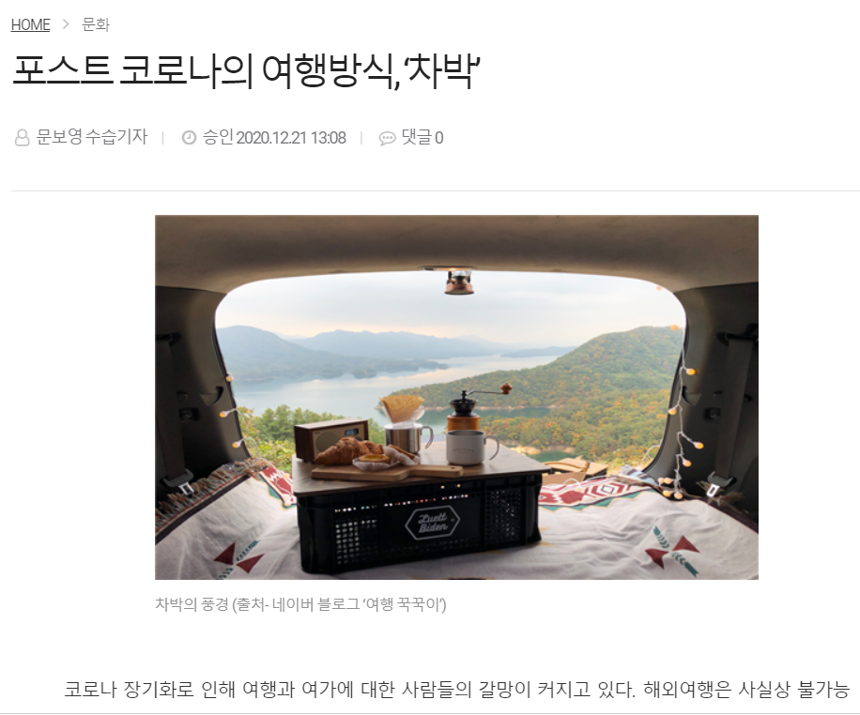
기획 배경 및 목표
코로나가 대유행하면서 차박 및 캠핑 문화가 유행함.
하지만 캠핑장 정보와 후기를 얻기 쉽지 않음.
캠핑장의 정보를 얻기 간편한 사이트를 제작.

Slide 4
추진계획
5.17 – 5.18 홈페이지 설계 및 역할배분
5.19 – 5.24
윤민재 : Camping,Freeboard 게시판 백엔드 개발
조성락 : Login 관련 기능 백엔드 개발
이경원 : Kakao Api 및 프론트엔드 개발
5.25 : 코드 종합 및 디버깅, 보고서 작성

Slide 5
시장분석

Slide 6
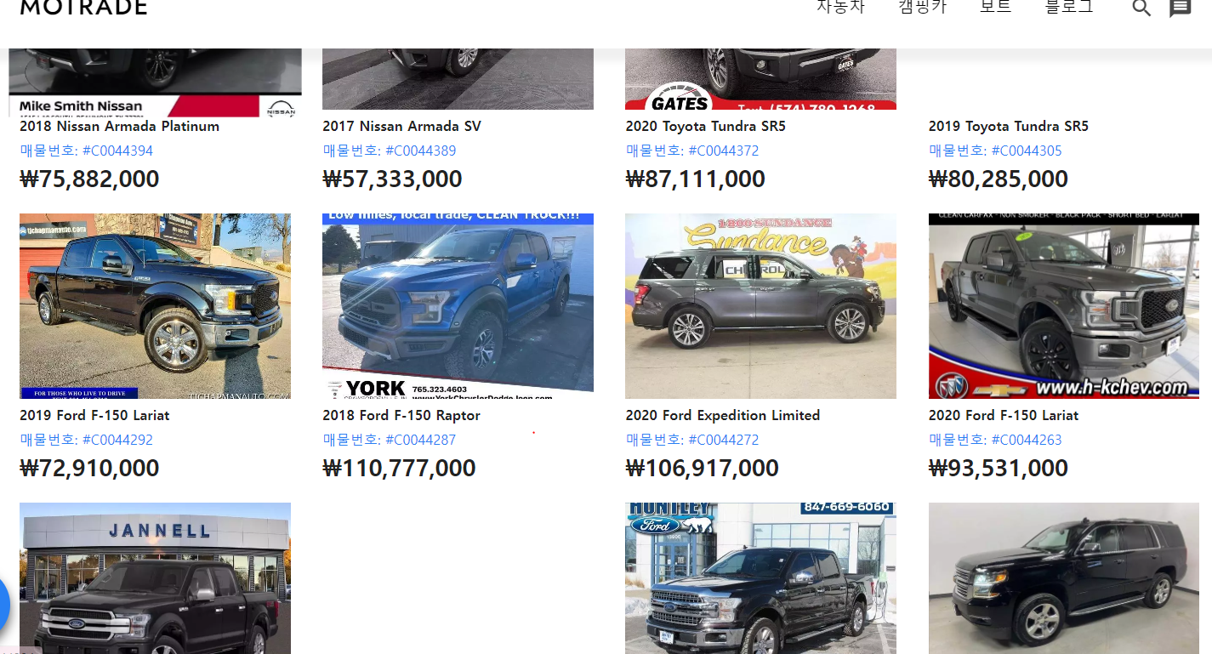
시장분석(1)
캠핑장 관련 커뮤니티가 다수 존재하지만, 캠핑장의 홍보성 컨텐츠가 많다.

Slide 7
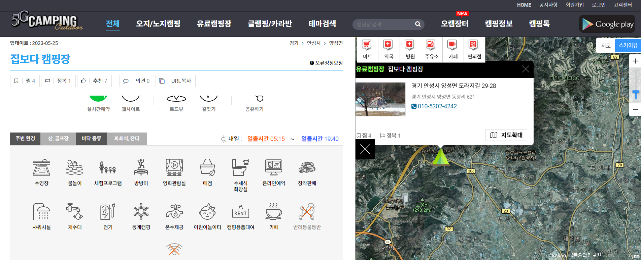
시장분석(2)
대부분의 커뮤니티가 UX가 직관적이지 않고 복잡하다.

Slide 8
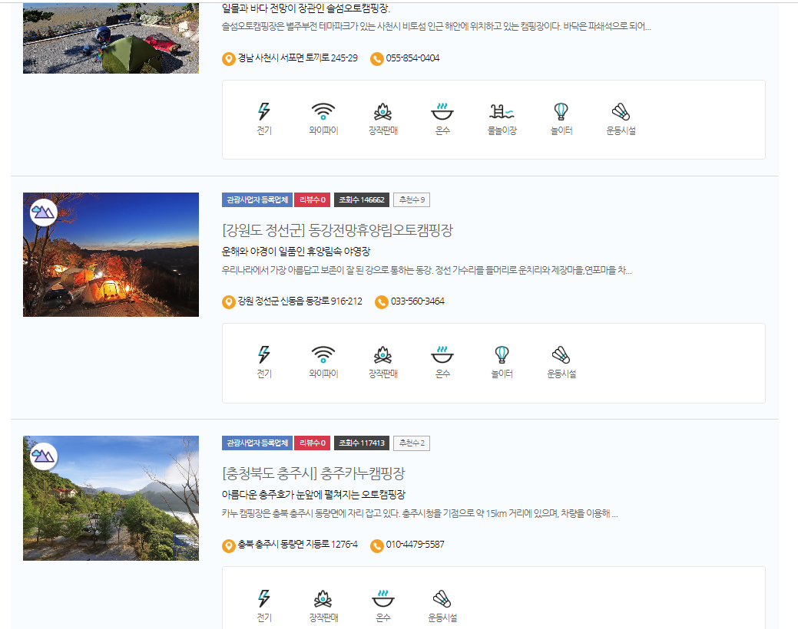
시장분석(3)
캠핑장의 정보만 있거나 후기만 있는 사이트가 대부분이다.

Slide 9
개발결과

Slide 10
개발환경
프론트엔드
Vue2, vue-router, vue-cookies
vuex, vue-persistedstated
axios
백엔드
Spring Boot
MySql, MyBatis
Restful Api
Jwt Token
유틸
GitLab, IntelliJ, VSCode

Slide 11
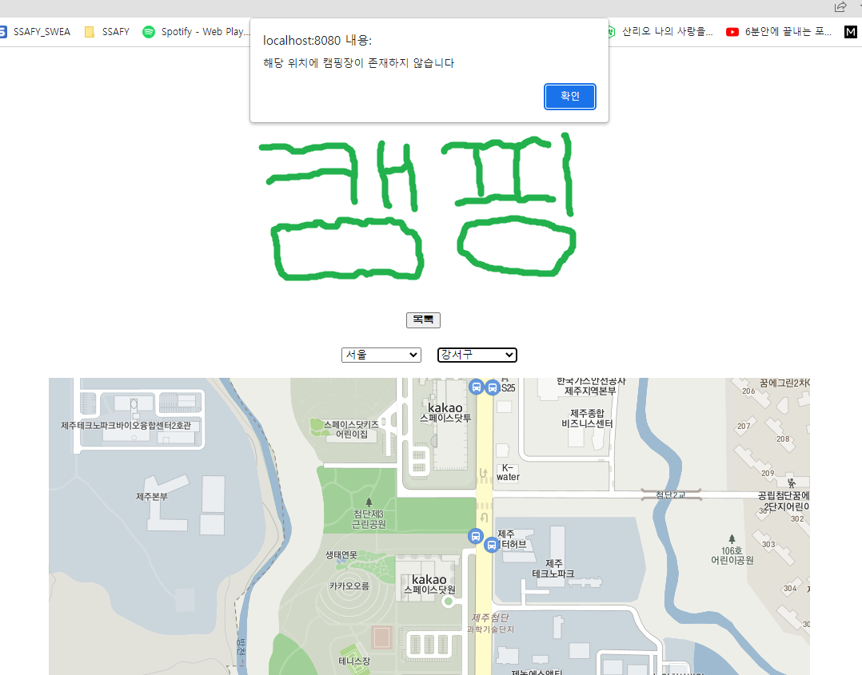
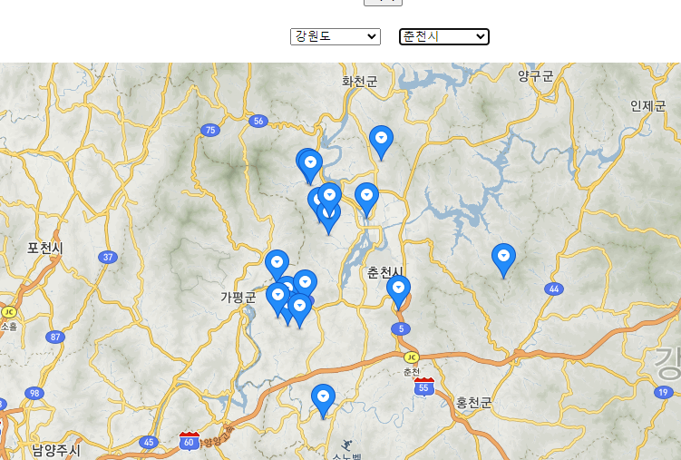
핵심 기능 1. 카카오 지도로 캠핑장검색

Slide 12
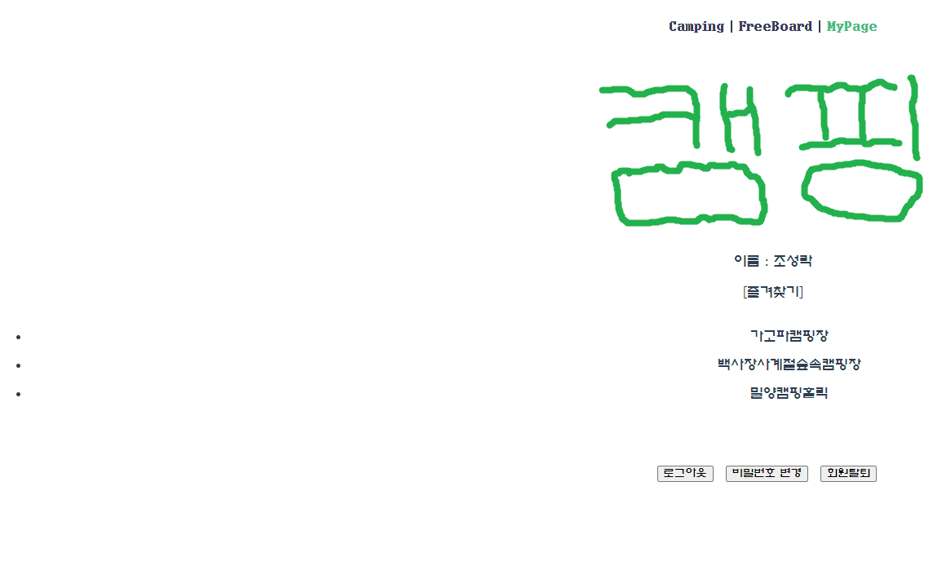
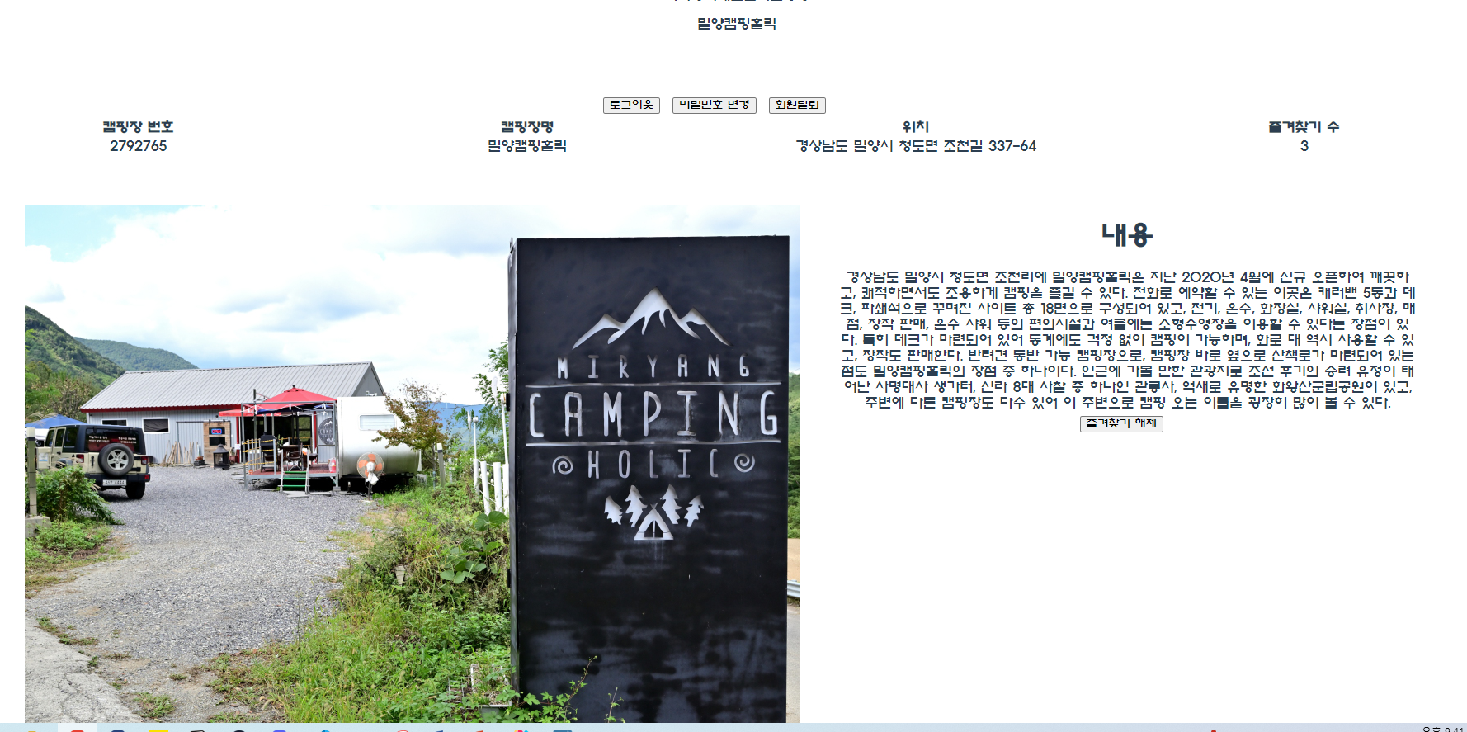
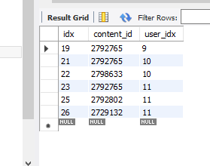
핵심 기능 2. 즐겨찾기 기능

Slide 13
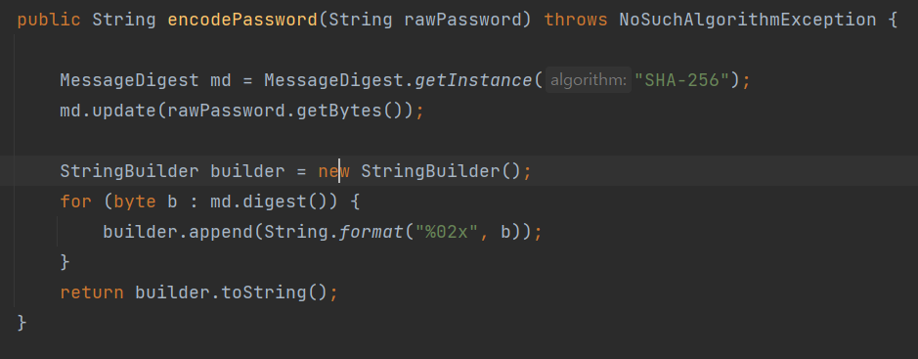
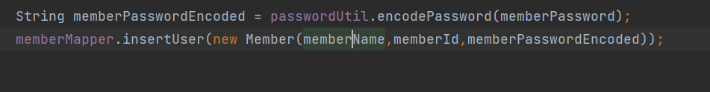
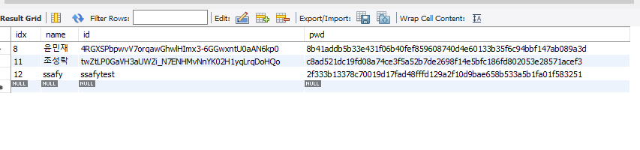
핵심 기능 3. 비밀번호 암호화

Slide 14
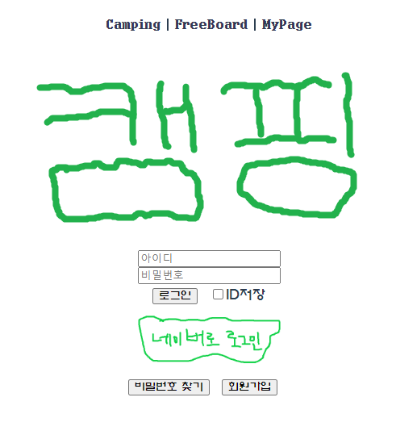
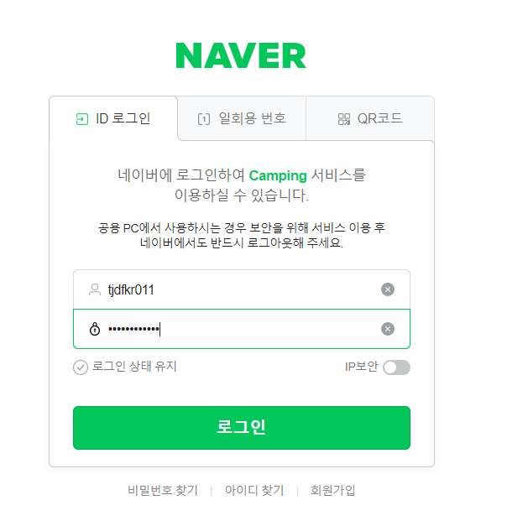
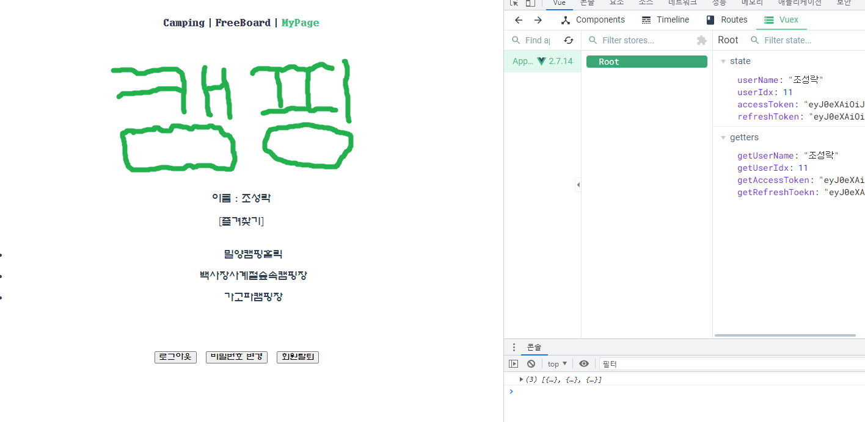
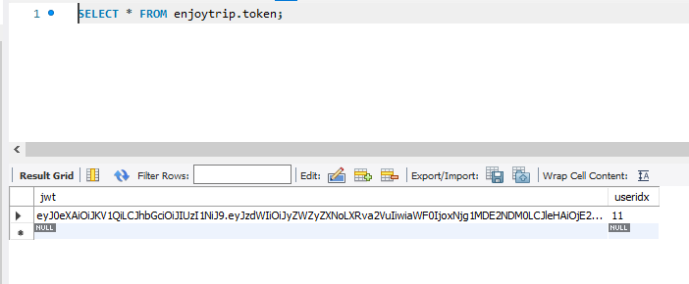
핵심 기능 4. 네이버 소셜로그인 기능

Slide 15
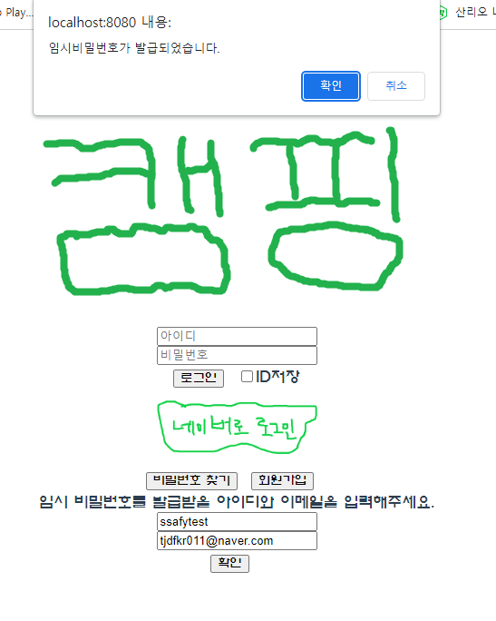
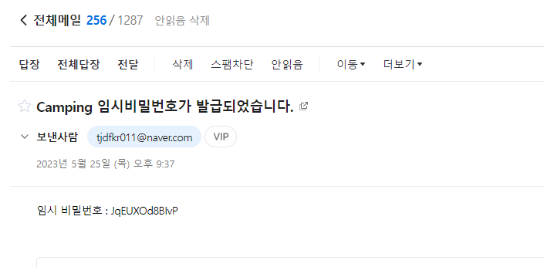
핵심 기능 5. 임시비밀번호 메일발송 기능

Slide 16

시연영상

Slide 17
기대효과
캠핑러들에게 간단로그인만으로 직관적이고 캠핑장의 정보와 후기를 얻을 수 있는 경험을 줌.
감성적이고 차별적인 이용경험을 줌
인터넷에 친숙하지 않은 어르신들도 쉽고 간편하게 이용 가능.

Slide 18
개발후기
조성락 : 약 6개월간 공부를 하면서 가장 실력이 비약적으로 상승하게된 기간인것 같아 뿌듯하다. 역시 뭐든지 직접 써보고 몸으로 체험해야 실력이 빨리 향상된다는 것을 느끼게 되었다.
윤민재 : 원래 장고를 사용해 백엔드를 개발했지만 지난 5개월간 싸피의 교육덕에 스프링을 사용해서 개발할 수 있었다. 이번 관통을 통해 실력이 많이 늘고 공부의 방향성을 잡게 되었다.
이경원 : 팀프로젝트 경험도 적은데 부족한 실력으로 시작하여 걱정이 많았지만 약 6개월동안의 교육과 친절한 동기들, 조원들 덕분에 진행 과정, 개발과정을 익힐 수 있어서 앞으로의 방향성을 찾는 기회가 된 것 같다.

